Slide 1

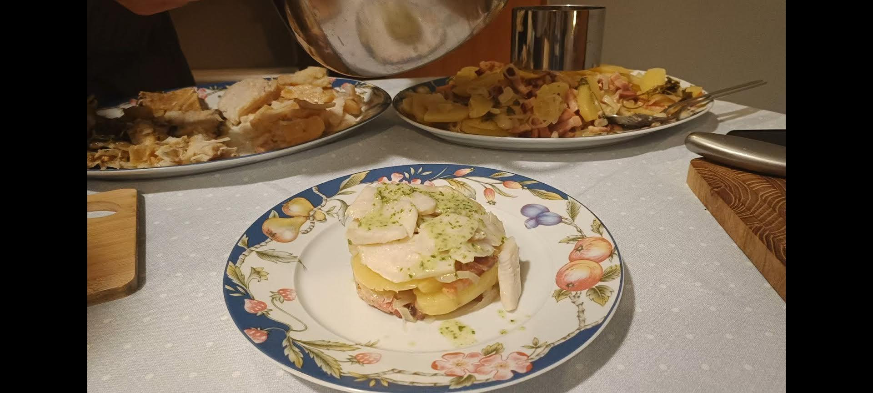
Desafio ASS 2025/2026
“Receitas Sustentáveis, têm Tradição”
TÍTULO DA RECEITA: Bacalhau à Bruxa de Valpaços
INGREDIENTES
Para 4 Pessoas
1 copo de vinho branco
½ copo de água quente
2 lombos de bacalhau
4 batatas (para cozer) descascadas médias
2 a 3 cebolas
4 dentes de alho
200ml de azeite
100g de toucinho
½ copo de vinagre de vinho (branco)
60g de salsa
Sal Q. B.
Pimenta (opcional) Q. B.
FOTO DO PRATO FINALIZADO
https://alimentacaosaudavelesustentavel.abaae.pt/receitas-sustentaveis/

Slide 2
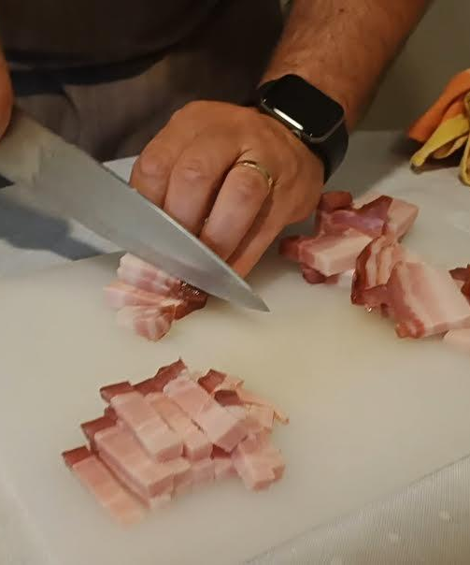
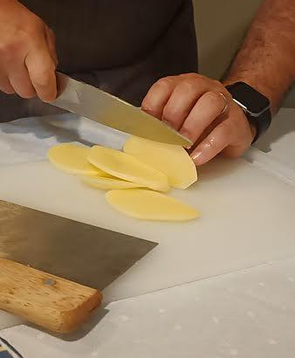
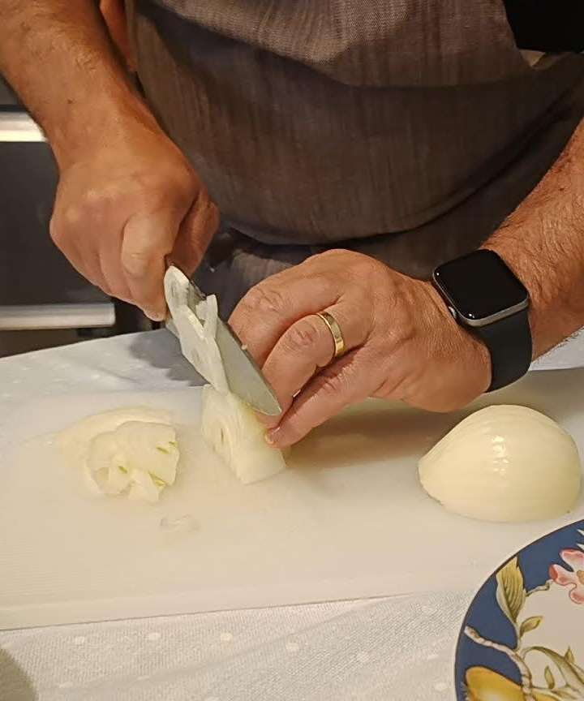
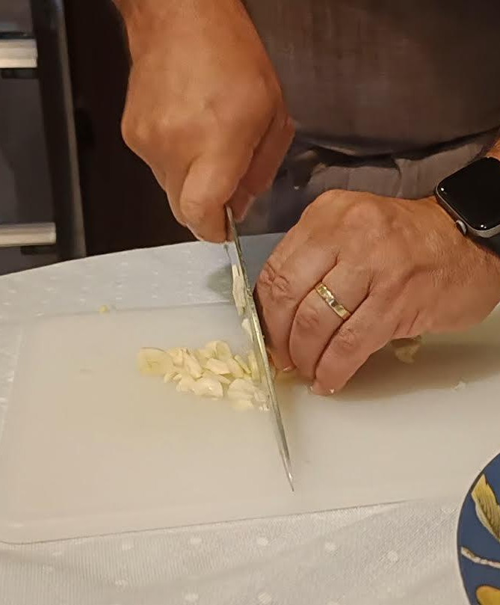
Desafio ASS 2025/2026
“Receitas Sustentáveis, têm Tradição”
PROCEDIMENTOS:
1º) Picar o toucinho e laminar as batatas
2º) Laminar as cebolas em meia lua e laminar os dentes de alho
Imagem da preparação
Imagem da preparação
https://alimentacaosaudavelesustentavel.abaae.pt/receitas-sustentaveis/

Slide 3
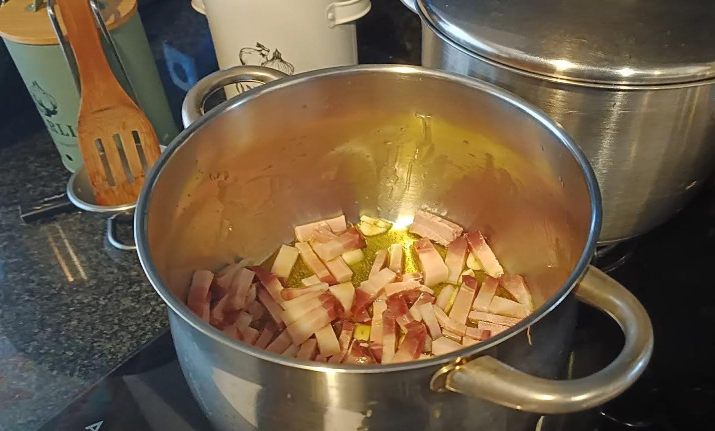
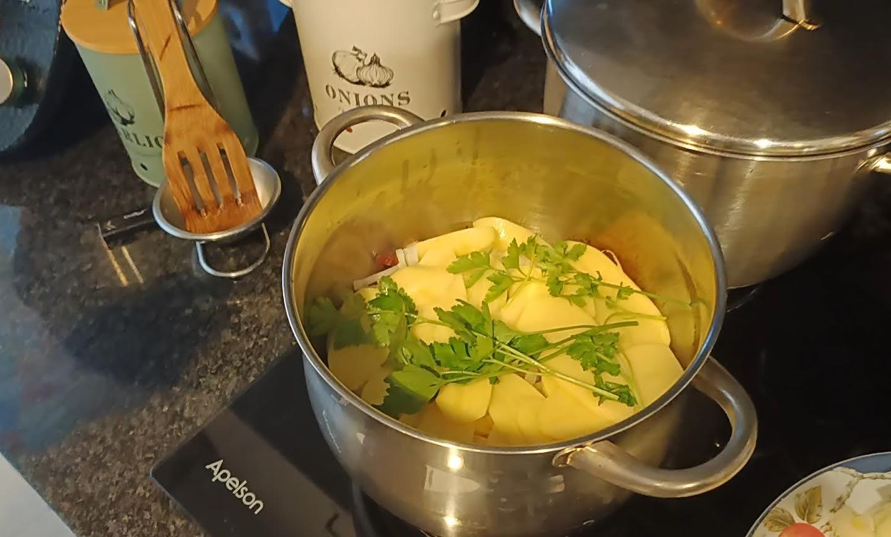
Desafio ASS 2025/2026
“Receitas Sustentáveis, têm Tradição”
PROCEDIMENTOS:
3º) Tapar o fundo da panela com azeite, introduzir o toucinho e deixar
estalar ligeiramente
4º) Introduzir cebola, batata e um raminho de salsa em camadas e
volte a repetir. Introduzir 1 copo de vinho branco, ½ copo de
água quente e tapar a panela
Imagem da preparação
Imagem da preparação
https://alimentacaosaudavelesustentavel.abaae.pt/receitas-sustentaveis/

Slide 4
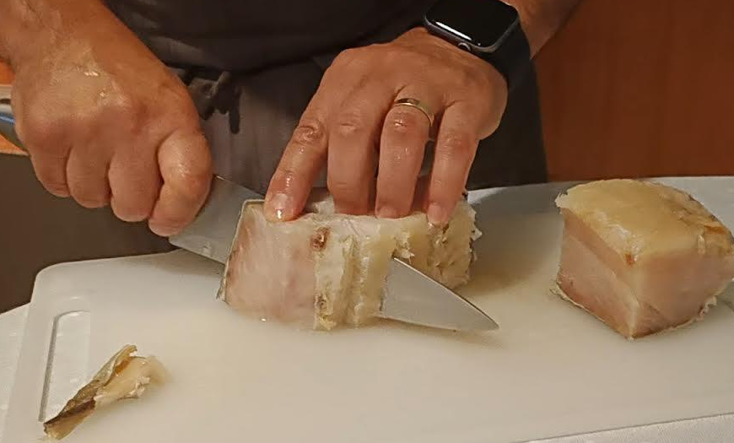
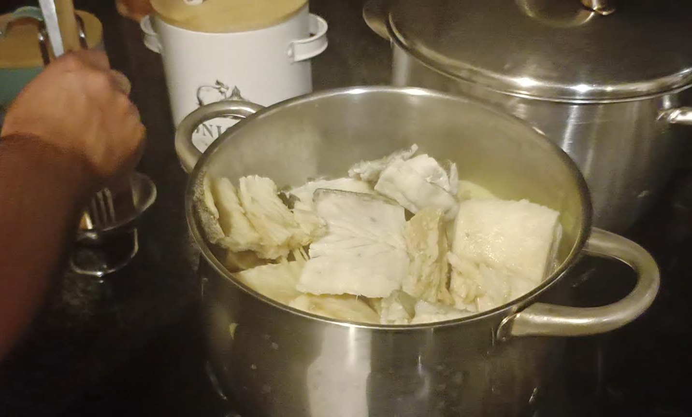
Desafio ASS 2025/2026
“Receitas Sustentáveis, têm Tradição”
PROCEDIMENTOS:
5º) Tirar a pele e as espinhas do bacalhau
6º) Na panela, introduzir um pouco de sal e o bacalhau e depois tapar
Imagem da preparação
Imagem da preparação
https://alimentacaosaudavelesustentavel.abaae.pt/receitas-sustentaveis/

Slide 5
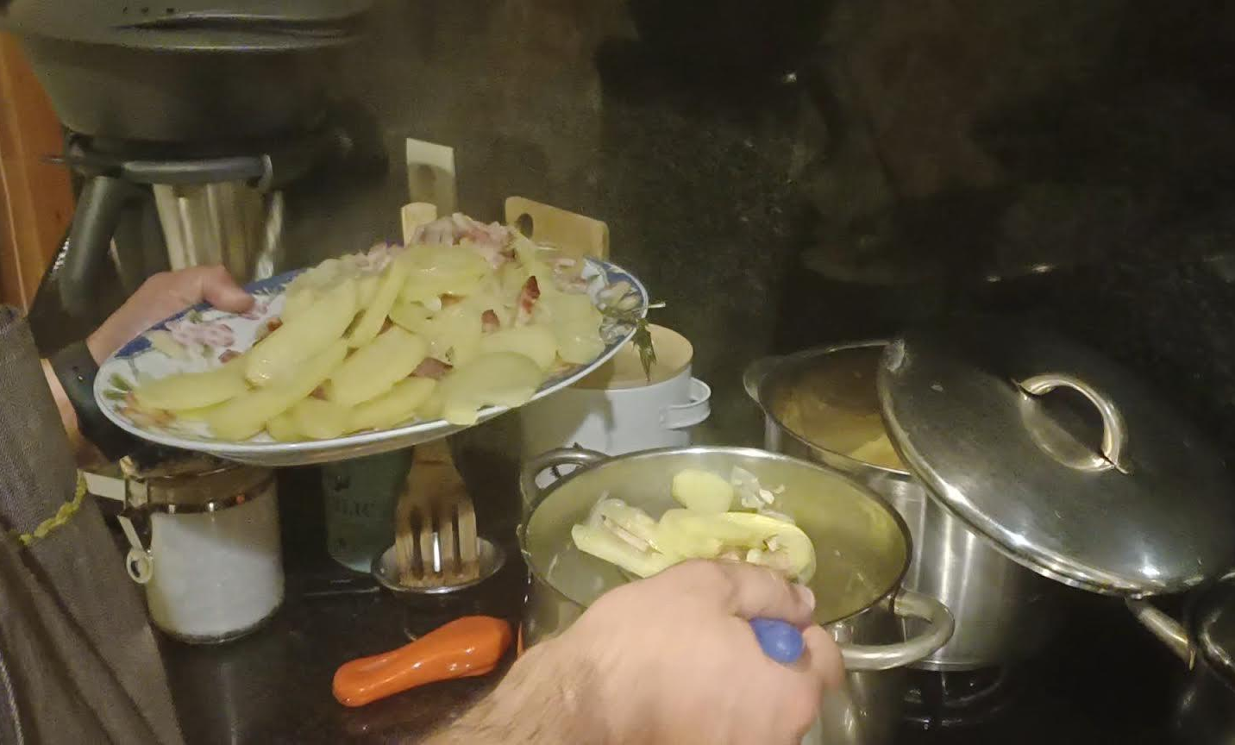
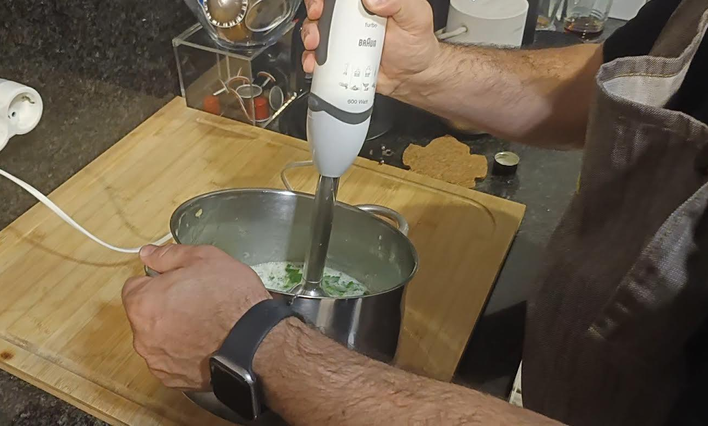
Desafio ASS 2025/2026
“Receitas Sustentáveis, têm Tradição”
PROCEDIMENTOS:
7º) Depois de pronto, retirar todo o conteúdo da panela
menos o molho
8º) Introduzir a salsa picada e uma dose generosa de vinagre
Passar a varinha mágica até ficar um molho homogéneo
verde brilhante
Imagem da preparação
Imagem da preparação
https://alimentacaosaudavelesustentavel.abaae.pt/receitas-sustentaveis/

Slide 6
Desafio ASS 2025/2026
“Receitas Sustentáveis, têm Tradição”
PROCEDIMENTOS:
9º) Montar o prato e adicionar o molho
Imagem da preparação
https://alimentacaosaudavelesustentavel.abaae.pt/receitas-sustentaveis/

